Slide 1
Retraitement de données QTOF: logiciel constructeur
Exemple du logiciel QuanLynx

Slide 2
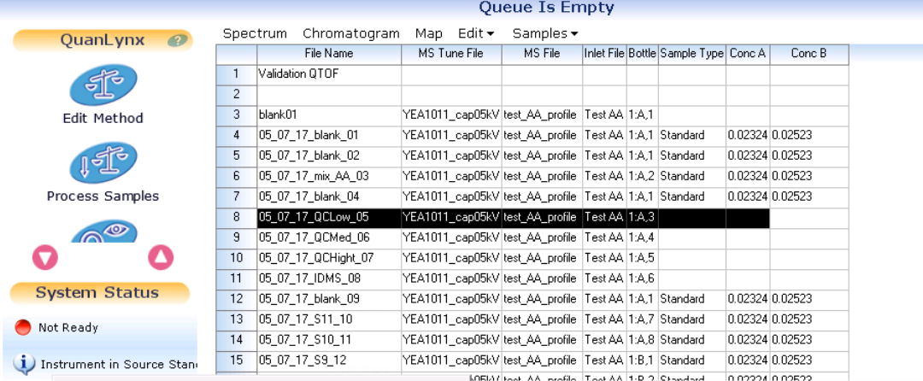
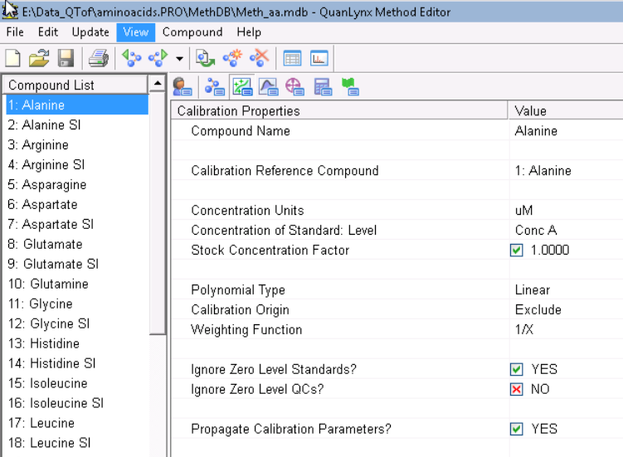
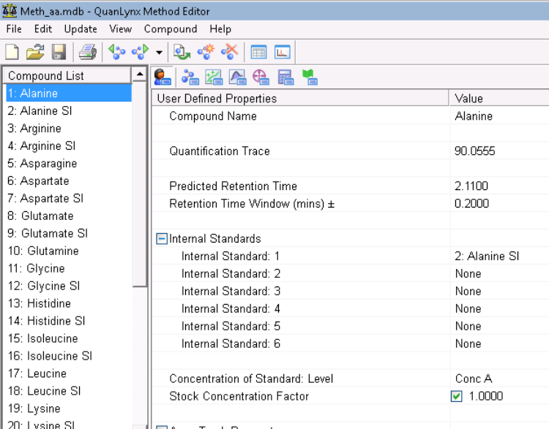
Méthode constructeur: principe (1/3) exemple avec le QTOF. le principe est le même pour tous les constructeurs mais pour le QTOF c’est encore plus chiant…
C’est hyper long et fastidieux pour le QTOF mais on a besoin de la faire qu’une fois pour chaque spectro
1
Développement de la méthode
Pour chaque composé à quantifier,
il faut renseigner:
Le nom du composé
La masse exacte du composé
Le temps de rétention du composé
Le nom du standard interne (SI)
La masse exacte du SI
Le type de régression
Les paramètres d’intégration
La colonne utilisée dans la séquence où sera noté la concentration dans l’échantillon correspondant

Slide 3
Méthode constructeur: principe (2/3)
2
Acquisition des données
3
Processing des données
séquence d’acquisition sous MassLynx:
Nom de l’échantillon
Méthode MS
Méthode LC
Position vial
Nature de l’échantillon
Conc des composés: attribution dans la méthode
Tune
Pour le QTOF on a besoin de renseigner les concentrations de tous les métabolites à chaque retraitement au niveau de la séquence. C’est source d’erreur et pénible. Pour les autres appareils c’est renseigné dans la méthode

Slide 4
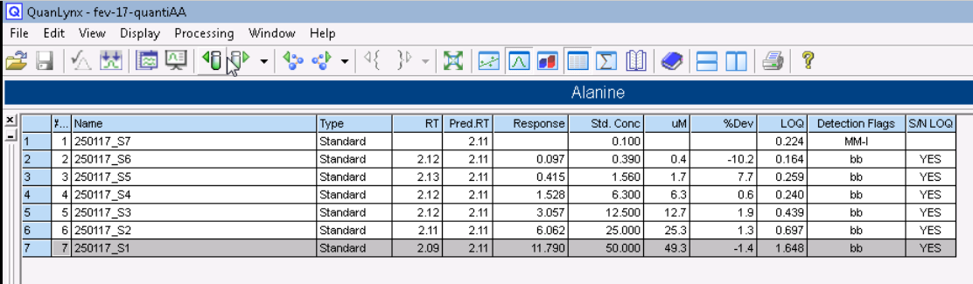
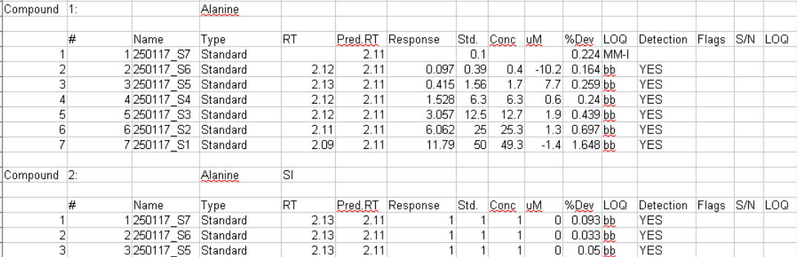
Méthode constructeur: principe (3/3)
4
Résultats
Résultats et possibilité de réintégré les pics (vizu pas possible avec guacamole)
Exportation des résultats: fichier texte ouvert avec excel
Mise en page pourri pour automatiser les retraitement non?

Slide 5
Retraitement de données QTOF: 13C profiler + script

Slide 6
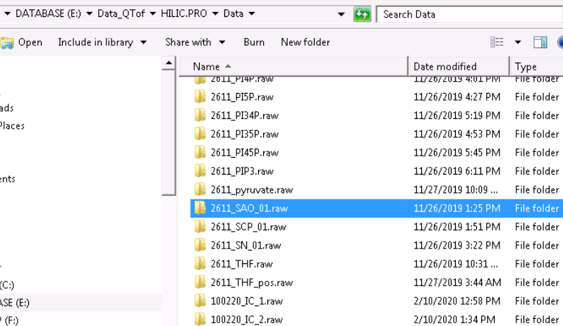
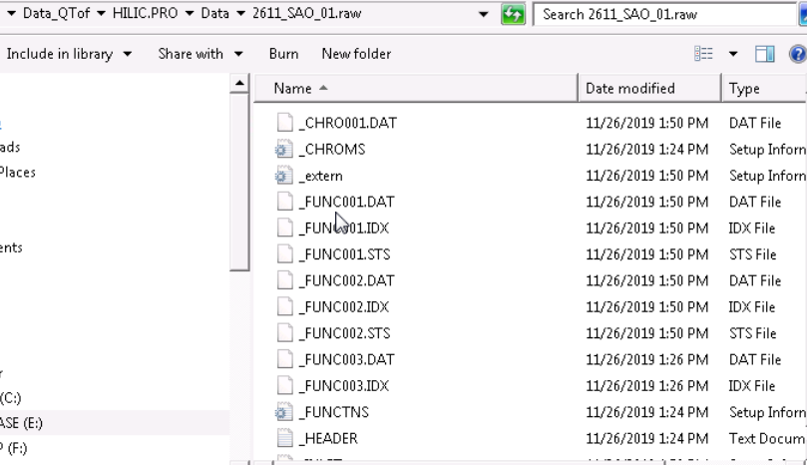
Conversion des données (1/2):
Pour pouvoir utiliser C13profiler pour l’intégration des données il faut convertir les données acquises sur le QTOF en mzXML
→ Infos de Jean-François Martin (TOXALIM): apparemment la dernière version de MSconvert ignore la lockmass du coup pas besoin de renommer des docs: vérifier la version qu’on a et si besoin télécharger la nouvelle et faire un test
Si besoin de renommer les fonctions:
dans tous les dossiers échantillons renommer tous les doc _FUNC002 et _FUNC003 en rajoutant « .old »

Slide 7

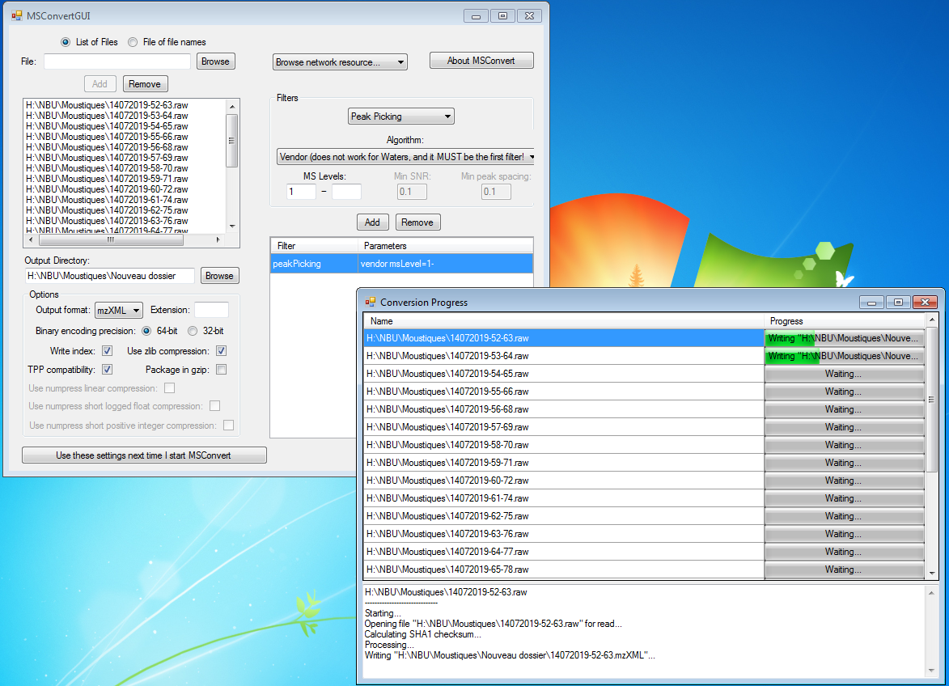
Conversion des données (2/2):
Prior to use C13 profiler you need to convert raw MS data with Proteowizard
Convert your raw data in « .mzXML » format
Use the algorithm Vendor
MS Convert (Proteowizard)
Remplacement des fichier .raw en .mzXML

Slide 8
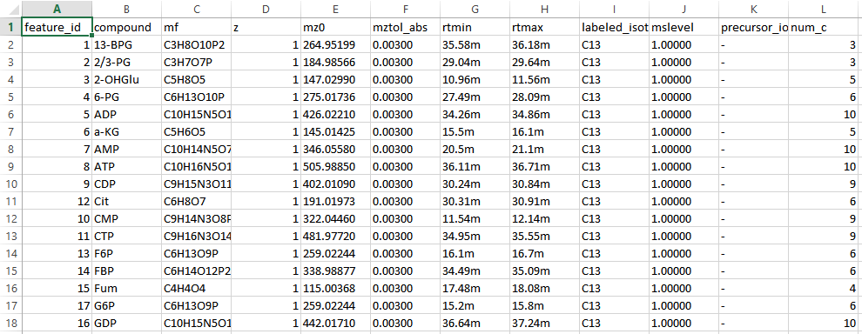
Intégration des données: C13 profiler (emzed)
Structure of the metabolites list :
mf : metabolite formula
z : charge
mz0 : mass of monocharged ion ([M-H]⁻ or [M+H]⁺)
mztol_abs : delta mz in MMU
labeled_isotope : isotope labeled in the study
num_c : carbon number of the compound
Remarques:
Tableau unique quelque soit les appareils d’acquisition utilisés
Existe déjà car créé pour l’intégration des données de marquage

Slide 9
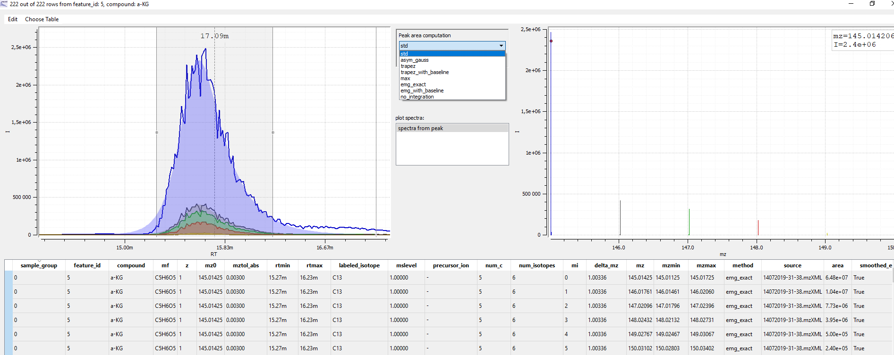
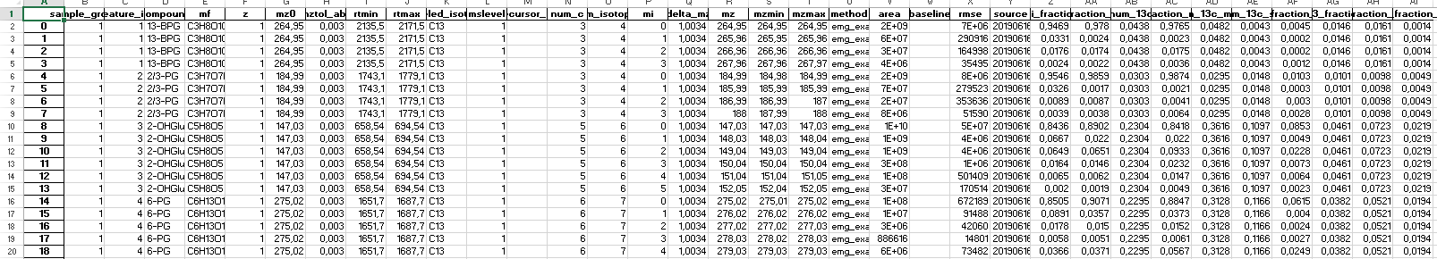
Intégration des données: C13 profiler (emzed)
Methods of integration
N’intégrer dans l’ensemble des échantillons que les M0 et Mn
group
isotopologue
Integration method
sample
Exportation des resultats: fichier Excel

Slide 10
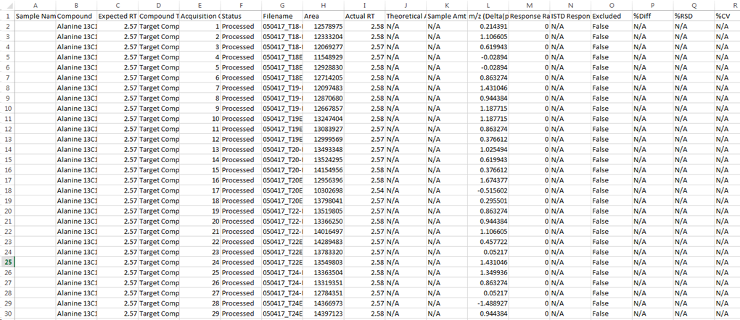
Quantification des échantillons : script à développer (1/3) (python)
À partir de la sortie C13profiler:
Nom du métabolite
Isotopologues
Aire
Nom échantillon
Récupérer les données suivantes (fichier metadata?):
Colonne « compound »
Colonne « area »
Colonne « source »
Ligne M0 et Mn de la colonne « mi »
S’inspirer du script de pierre qui récupère les données en sortie de tracefinder?
Sortie tracefinder:
La différence est que l’isotopologue est renseigné dans la colonne compound:
Format « Alanine M0 », « Alanine M1 »
Idem pour le standard interne qui correspond à une ligne « Alanine SI » pas Mn
Remarque: Il faut être capable de différencier les standards (utilisés pour la régression) et les échantillons:
Appeler les standards: Cal1, Cal2, etc.. lors de l’acquisition?
Nom métabolite
Nom échantillon
Aire
+Isotopologues

Slide 11
Generation metadata
Nom du métabolite
Isotopologues
Aire
Nom échantillon
compound | mi | Area | source
2/3-PG | 0 | 1E09 | 270320_Sample1
2/3-PG | 3 | 4E07 | 270320_Sample1
2/3-PG | 0 | 2E07 | 270320_cal3
2/3-PG | 3 | 4E07 | 270320_cal3
2/3-PG | 0 | 2E08 | 270320_cal2
2/3-PG | 3 | 4E07 | 270320_cal2
2/3-PG | 0 | 2E09 | 270320_cal1
2/3-PG | 3 | 4E07 | 270320_cal1
6-PG | 0 | 1E09 | 270320_Sample1
6-PG | 6 | 4E07 | 270320_Sample1
6-PG | 0 | 2E07 | 270320_cal3
6-PG | 6 | 4E07 | 270320_cal3
6-PG | 0 | 2E08 | 270320_cal2
6-PG | 6 | 4E07 | 270320_cal2
6-PG | 0 | 2E09 | 270320_cal1
6-PG | 6 | 4E07 | 270320_cal1
Signal standard interne (IDMS)
Signal standard interne (IDMS)
À partir de ces données,
pour chaque composés et échantillons:
Calculer les ratio M0/Mn quand SI disponible sinon prendre l’aire du M0
Pour les points de gamme (cal1, cal2 etc…):
Faire les courbes de calibration (quadratique, pondération 1/X)
Signal standard interne (IDMS)
Signal standard interne (IDMS)
Signal standard interne (IDMS)
Signal standard interne (IDMS)
Détail courbe calibration slide d’après
Signal standard interne (IDMS)
Dispo dans le script de pierre
Signal standard interne (IDMS)

Slide 12
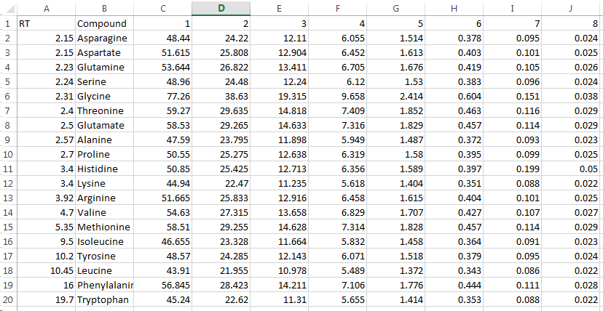
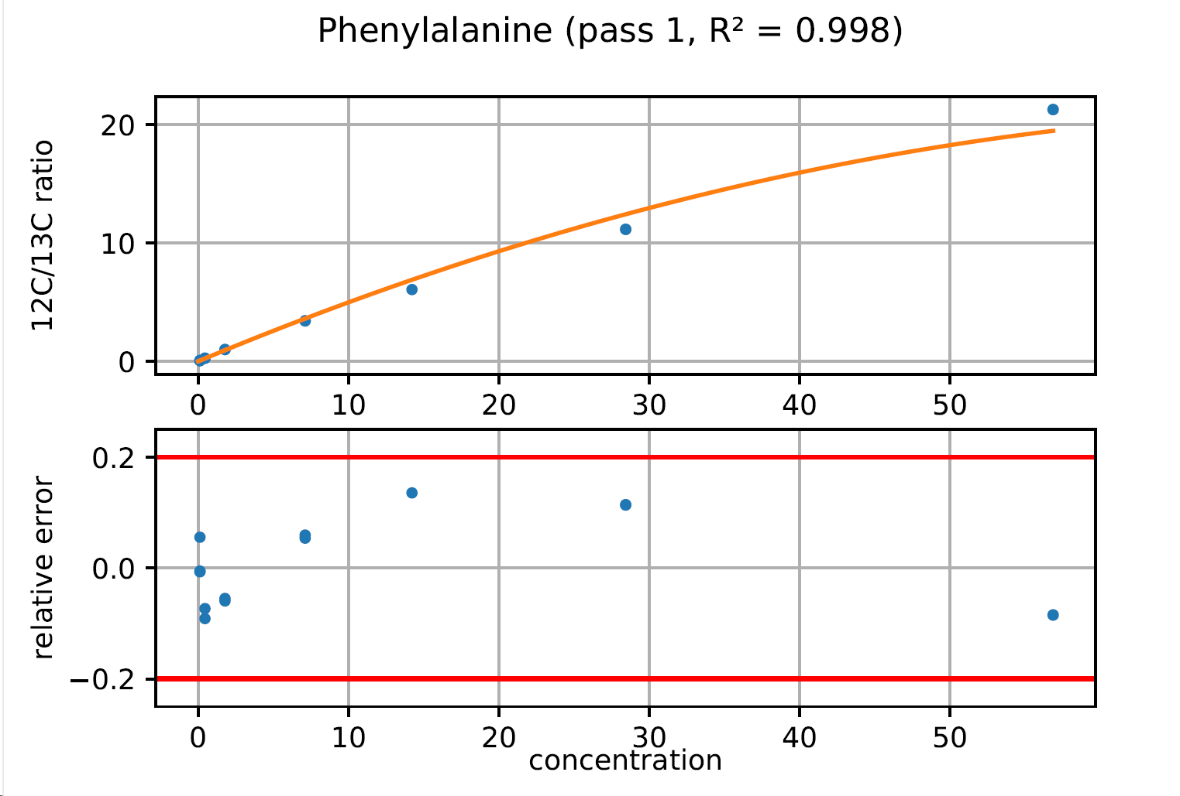
Quantification des échantillons : script à développer (3/3) (python)
Tout ça est normalement déjà écrit dans le script de pierre
Créer un doc avec les concentrations de chaque métabolite dans chaque solution de calibration:
Ici de cal1 à cal8 (A faire 1 seule fois)
Calibration.csv
A partir du doc calibration.csv et du script, générer les courbes de calibration:
Régression: ratio M0/Mn (ou aire si pas de SI disponible) en fonction de la concentration (tableau calibration.csv)
Plot des résidus: différence en % entre les points et la droite.
Une fois que les droites sont tracées, il faut calculer la concentration dans les échantillons (le but de la chose):
Calcul à partir des coordonnées des régressions et du ratio M0/Mn (ou aire si pas de SI disponible) dans les échantillons

Slide 13
Résumé

Slide 14
Logiciel constructeur
C13 profiler + script
Développement de la méthode de processing
Adapter TR quand on change d’appareil
Liste des métabolites
À refaire quand on change d’appareil
Acquisition des données
Conversion des données en mzXML
Intégration des données
C13 profiler
Quantification
Quantification
Script
Différent quand on change d’appareil:
Pb homogénéité notamment si besoin de faire des figures après
Export des résultats
Export des résultats

